Slide 1

DESCRIPCIÓN DEL PRODUCTO

Slide 2
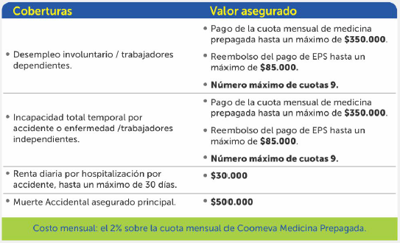
DESCRIPCIÓN DEL PRODUCTO
Producto diseñado para personas responsables del pago de la cuota mensual de Coomeva Medicina Prepagada ( Empleados e independientes) para darles la tranquilidad de saber que en caso de eventos inesperados( perdida de empleo sin justa causa, incapacidad total temporal) su salud y la de su familia están protegidos

Slide 3
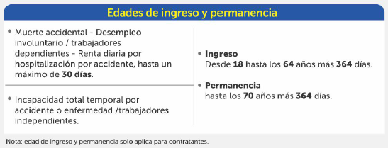
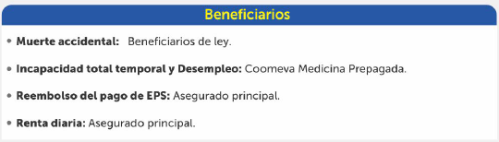
DESCRIPCIÓN DEL PRODUCTO

Slide 4
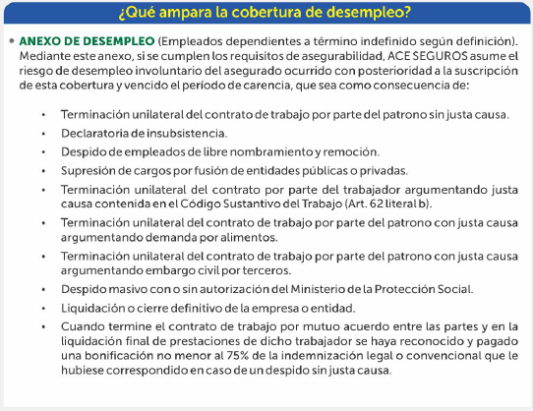
DESCRIPCIÓN DEL PRODUCTO

Slide 5
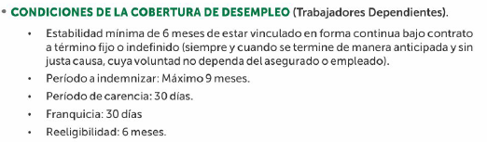
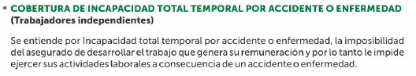
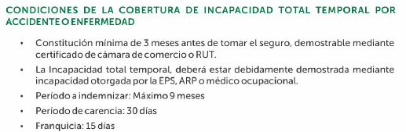
DESCRIPCIÓN DEL PRODUCTO

Slide 6
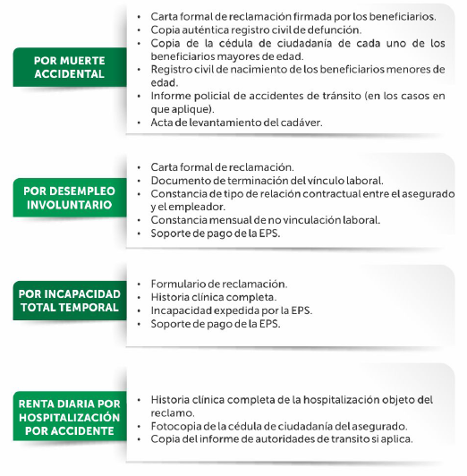
DESCRIPCIÓN DEL PRODUCTO
PROCEDIMIENTO PARA RECLAMOS
La reclamación será definida con un plazo de 10 días hábiles, contados a partir de la fecha de entrega de la totalidad de la documentación a la compañía que demuestre la ocurrencia del siniestro, siempre que el beneficiario acredite su legitimación para reclamar.
En caso de requerirse mayor información, la aseguradora efectuará las solicitudes correspondientes.
Línea de atención 018000917500

Slide 7
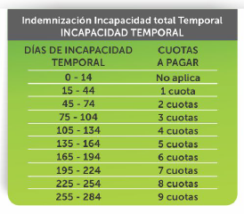
DESCRIPCIÓN DEL PRODUCTO
CONDICIONES DE COBERTURA RENTA DIARIA POR HOSPITALIZACIÓN POR ACCIDENTE
(Trabajadores dependientes e independientes)
Si a consecuencia de un accidente o lesión sufrida durante la vigencia de la póliza ingresa como paciente interno a una institución hospitalaria como mínimo 24 horas, sin exceder 30 días, para el tratamiento respectivo, bajo el cuidado y supervisión de un medico que debe poseer licencia permanente y válida para practicar la medicina en Colombia.

Slide 8



